Slide 1
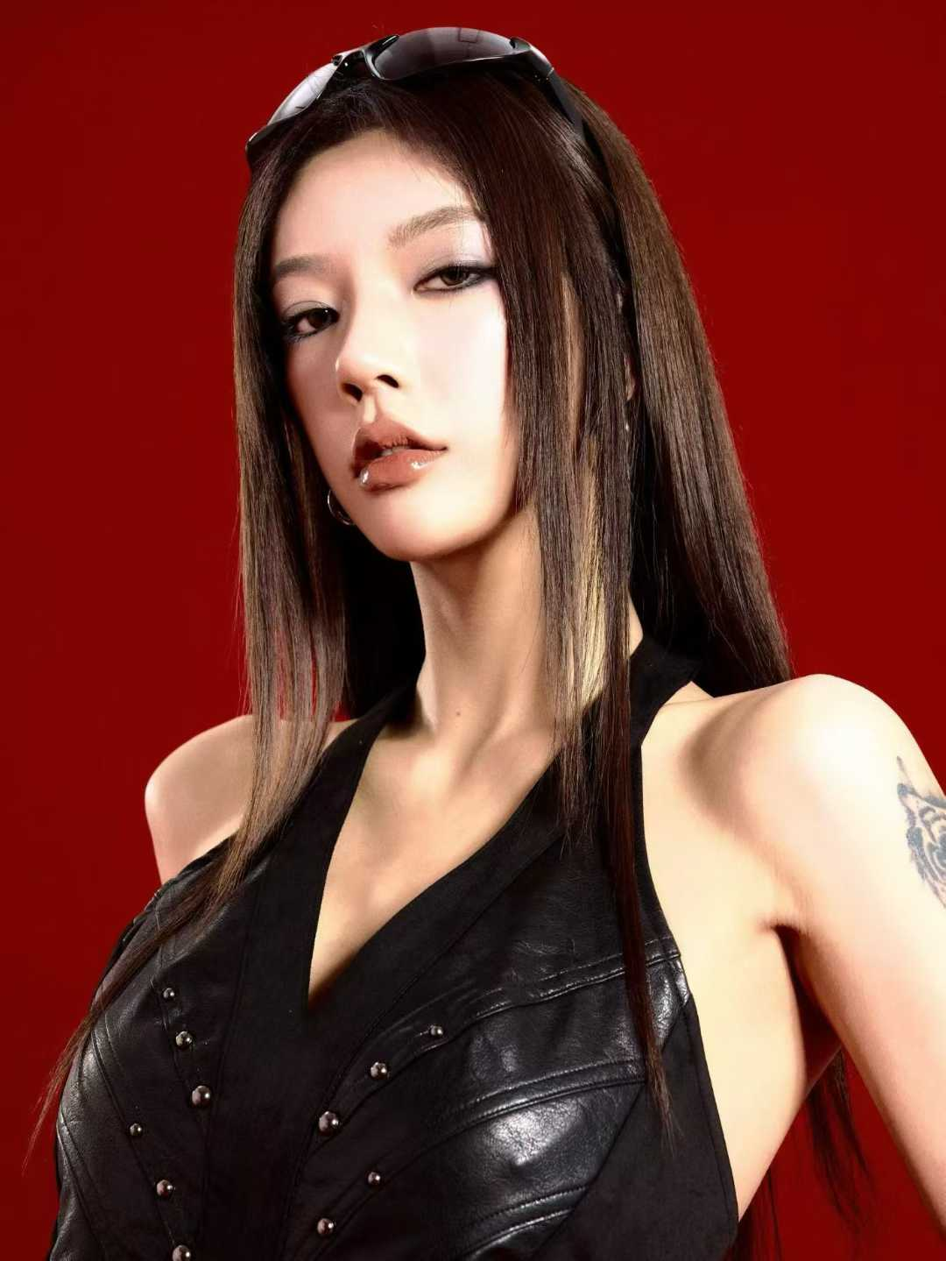
PHOTO STYLE LIBRARY
AI 相机
视觉风格库
作品集
视觉风格拆解 / 相机参数化 / Prompt 文档 /
STYLE CARDS
HSL 参数
AI Prompt
红黑甜酷写真
Y2K 女团感
高饱和封面照

Slide 2
METHOD
风格库建设流程
用同一套流程，把小红书、摄影作品、影视剧截图拆成可复用的风格标准。
采集
筛选
标注
拆解
参数化
验证
沉淀
平台趋势
摄影作品
影视截图
清晰度
代表性
可复用性
场景
人物
光线
色彩
色彩
光影
构图
质感
色温
HSL
对比度
样张
前后对比
一致性
风格卡
Prompt
文档
输入物
处理方式
输出物
参考图 / 平台趋势 / 原始样张 / 用户场景
关键词提炼 + 参数拆解 + Prompt 结构化
风格卡 / 样张库 / 调参建议 / 验证记录

Slide 3
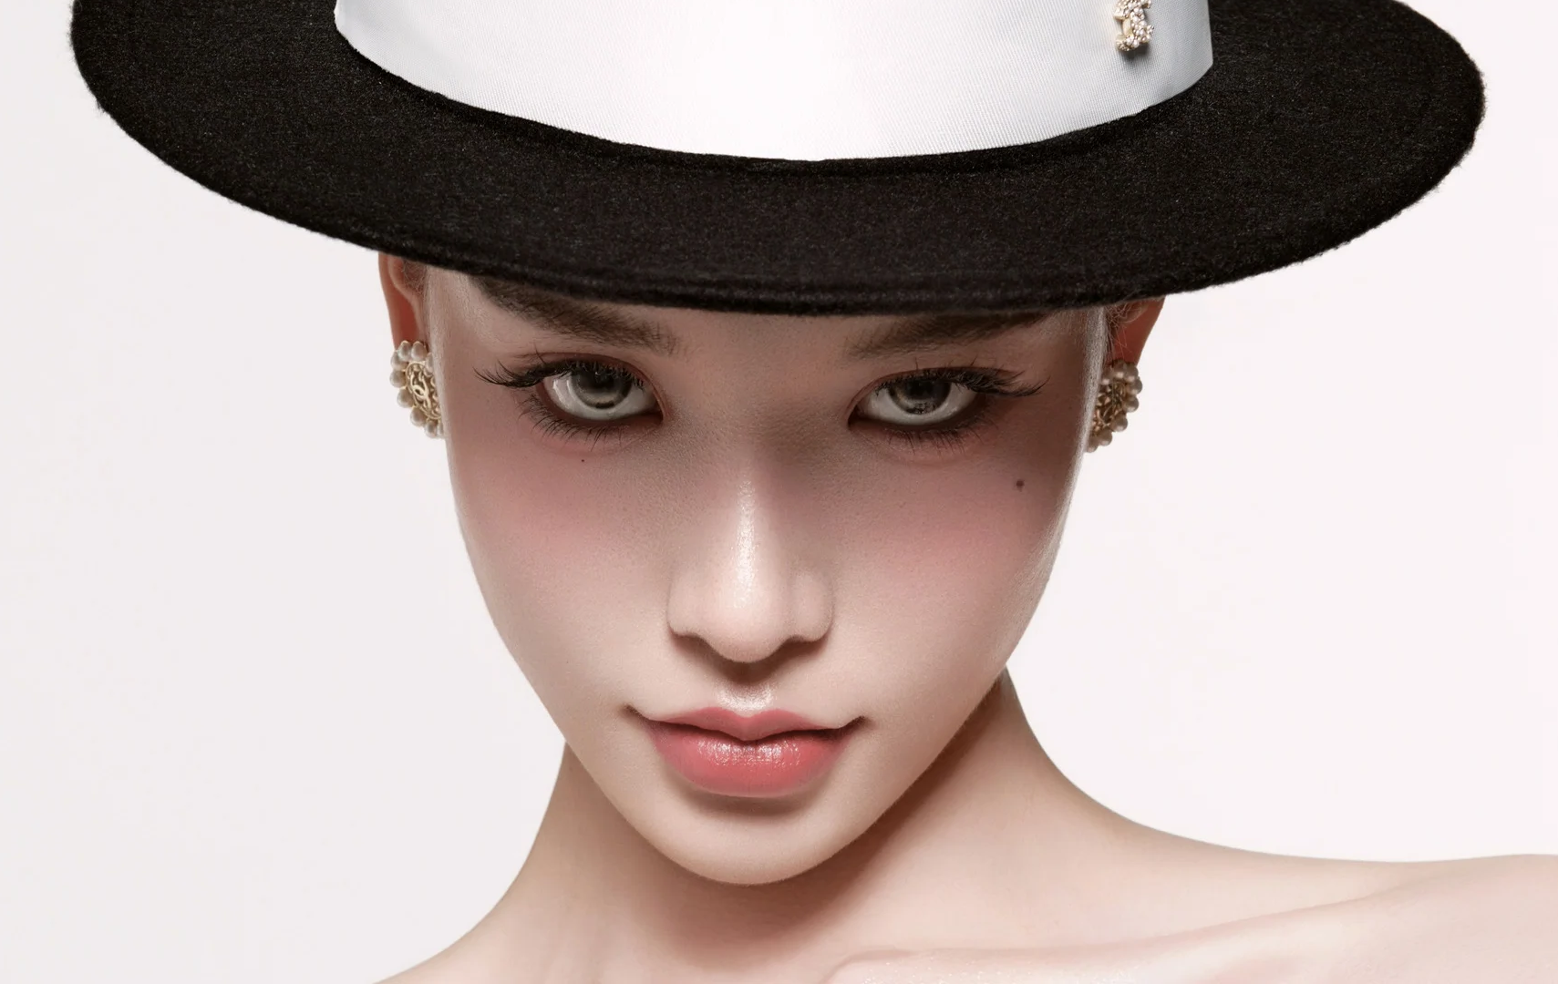
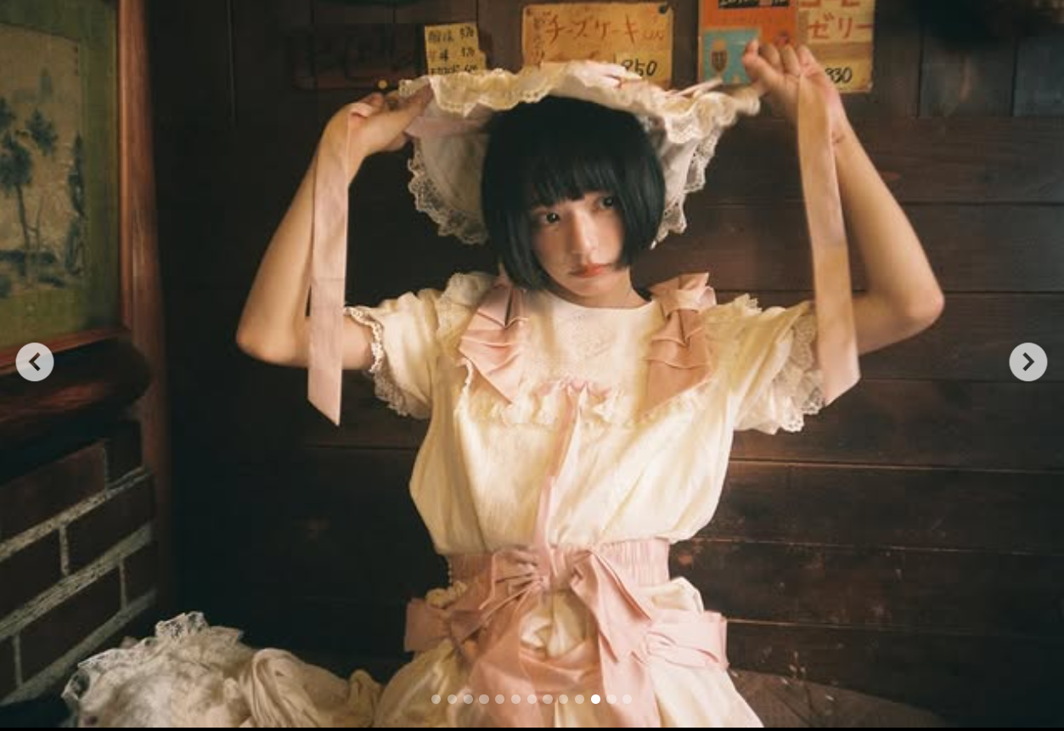
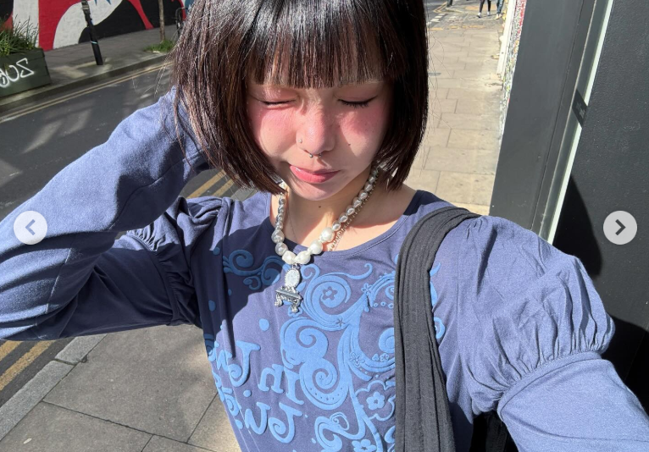
STYLE MAP
风格库总览
建议先做 5-6 个方向，每个方向都能连接你的妆造、摄影、直播视觉经验。
杂志极简风
日系胶片感
日常打卡ins风
冷白、柔光、精致妆面、低瑕疵
自然光、低饱和、重颗粒、生活感
自然光、高饱和、轻颗粒、清晰感

Slide 4
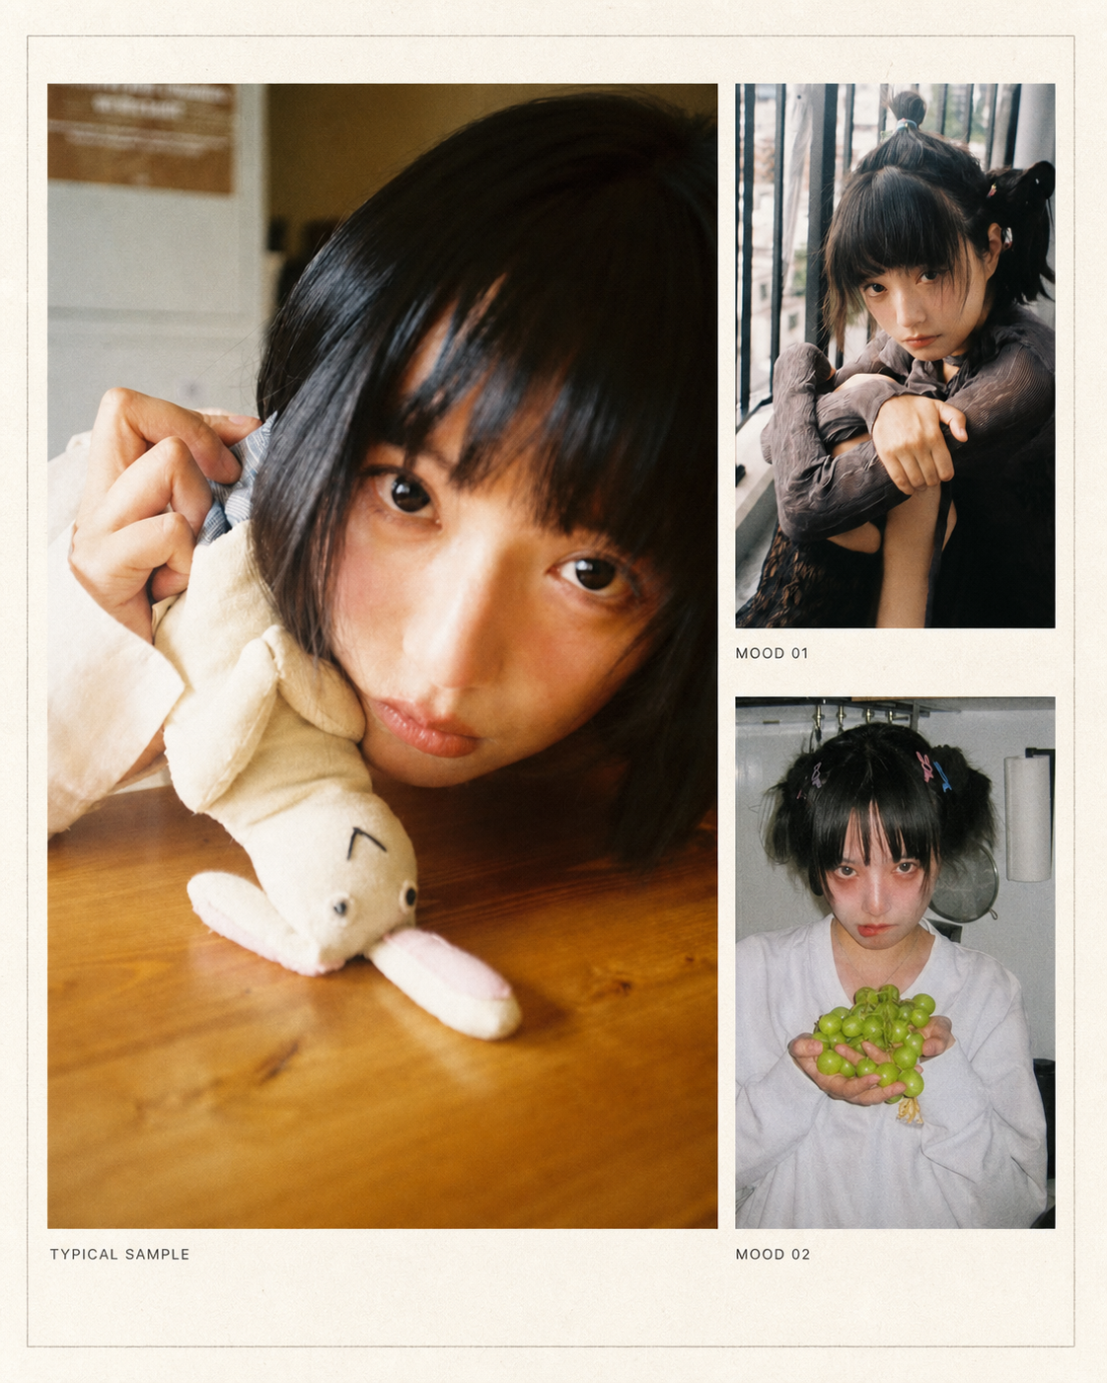
STYLE CARD 01
胶片感
写真
自然光
生活感
颗粒感
日系胶片风
适用场景
日系胶片感、亚文化病感、生活碎片、二次元妆造、少女感写真、旧数码风格滤镜
色彩
光影
整体偏暖；白色、浅灰占比高；肤色偏粉红。
自然光柔光为主，脸部光影明显，眼神光明显。
构图
质感
半身/近景；人物居中；相机光圈小景深小，保留生活细节。
低清晰度但保留皮肤妆感，发丝清晰，整体颗粒感重，中饱和画面偏灰

Slide 5
PARAMETERS
相机可执行参数表：日系胶片风
色温
-3 到 -8，
色调
+2 到 +5，
轻微偏冷，建立干净、清透的第一视觉。
增加画面妆容感
曝光
+0.2 到 +0.5
提高明度，但保留面部自然亮度
清晰度
-5 到 0
增加画面模糊感
对比度
-5 到 -12
颗粒
+15 到 +25
增加胶片感
高光
-10 到 -20
压住额头、鼻梁、颧骨的过曝风险
绿色 HSL
饱和 +8，明度 +5
增加胶片感一贯的明显绿色
阴影
+5 到 +10
红色 HSL
增加画面噪点，提升胶片感。
饱和 +10，明度 -5
增加肤色红润
饱和度
-10 到 -18
避免高饱和，保留画面清透感
蓝色/青色
饱和 -10，亮度-5
减少背景过于突出
橙色 HSL
饱和 -5，明度 +5，
自然饱和度
降低画面低饱和度
控制肤色偏黄问题，增强白净感。
-5 到 -10
锐化
低锐化
降低画面细节质感
+2 到 +5，轻微洋红

Slide 6
PROMPT & SKILL
Prompt 与文档
日系胶片风
Skill 化文档字段
Prompt：
风格名称：日系胶片少女情绪风
日系少女生活情绪写真，低饱和暖灰胶片色调，普通室内生活场景，近距离人像，人物直视镜头，表情冷淡、无辜、轻微疲惫，黑色齐刘海，柔软少女感造型，生活化道具，毛绒玩具、窗边栏杆、绿色葡萄等日常物件作为情绪符号，画面带轻微颗粒、旧胶片和旧数码质感，非商业精修，轻微模糊，柔和自然光与局部机顶闪光混合，背景保留真实环境信息，整体氛围安静、脆弱、亲密、怪诞可爱，小红书亚文化少女写真风格，日系胶片生活碎片感。
关键词：日系/ 低饱和 / 旧数码/ 轻颗粒/非精修/暖灰色调
使用环境：普通室内/厨房/窗边/木桌旁/生活化空间
参数重点：色温、HSL 橙色、肤色保护
避坑：过曝、过度磨皮、背景杂色
验证方式：前后对比 + 3 张同风格样张
Negative Prompt：
背景：保留真实环境/不过度虚化/有轻微杂物和生活痕迹
高级商业棚拍，过度精修，强美颜，塑料皮肤，高清锐利，过度磨皮，强烈景深虚化，背景过度干净，豪华场景，浓妆艳丽，甜美大笑，欧美时尚大片，高饱和赛博朋克，强烈霓虹光，过度暖黄滤镜，AI感明显，五官失真，手部畸形，皮肤过曝。
气氛：安静/亲密/疲惫/冷清/柔软/轻微疏离
角色: 年轻女性 / 亚文化少女
动作：近距离趴在桌面/抱膝靠窗/双手捧物/正面直视镜头
表情：冷淡/无辜/疲惫/轻微病感
纹理规则:旧胶片 + 旧数码混合质

Slide 7
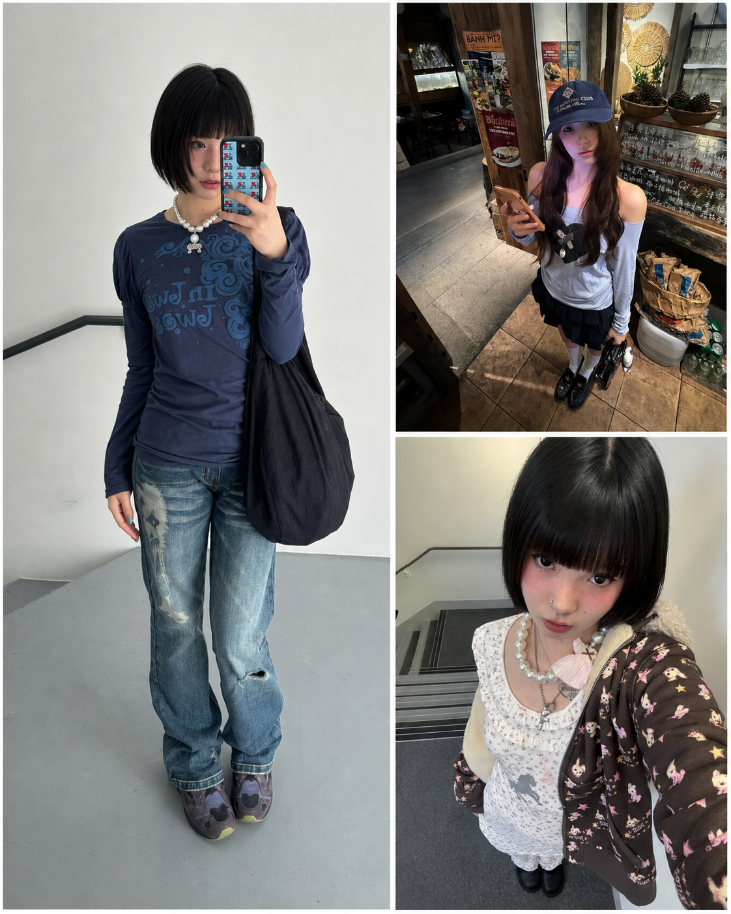
STYLE CARD 01
日常
穿搭
自拍
随手拍
街头
日常打卡ins风
适用场景
小红书穿搭、Ins风 OOTD、探店打卡、头像自拍、日常生活记录、年轻女性穿搭内容
色彩
光影
低饱和冷灰 ，脸部暖光，
自然光柔光，自然漫射光
替换为主样张
建议放 1 张最典型样张 + 2 张 moodboard 小图
构图
质感
全身/俯拍，突出妆造细节和整体穿搭细节
锐度高，画面真实度高，轻度磨皮，轻微广角畸变

Slide 8
PARAMETERS
相机可执行参数表：日常打卡ins风
色温
-3 到 +3，
自然饱和度
0 到 +5
微调即可不要影响整体
保持自然画面颜色
曝光
+0.1 到 +0.3
提高明度，但保留面部高光层次。
清晰度
+5 到 +10
模仿手机拍摄画面清晰度
对比度
-3 到 +5
保持自然手机拍摄效果
保持现代高清质感
颗粒
0 到+5
高光
-5 到 -15
强调光线匀称
色调
-3 到 +3
不需要偏色
阴影
+5 到 +12
强调衣服细节减少对比
HSL 蓝色
饱和 +5，明度 -5
饱和度
-5 到 -10
避免廉价高饱和，保留照片自然
降低饱和度保留自然肤色
HSL 黄色
饱和 -5
HSL 橙色
明度 +5，饱和 -3
控制肤色，增强清透感
HSL 绿色
0
不需要太过调整
锐化
中等
五官，发丝和环境保持清晰

Slide 9
PROMPT & SKILL
Prompt 与文档模板
日系胶片风
Skill 化文档字段
主体 + 场景 + 光线 + 色彩 + 质感 + 构图 + 限制项
风格名称：韩系冷白妆造
关键词：冷白 / 柔光 / 低瑕疵 / 精致妆面
胶片感、旧数码、轻颗粒、低锐度、生活快照、非精修、柔焦、灰蒙。
适用场景：妆造写真、小红书封面
参数重点：色温、HSL 橙色、肤色保护
避坑：过曝、过度磨皮、背景杂色
验证方式：前后对比 + 3 张同风格样张

Slide 10
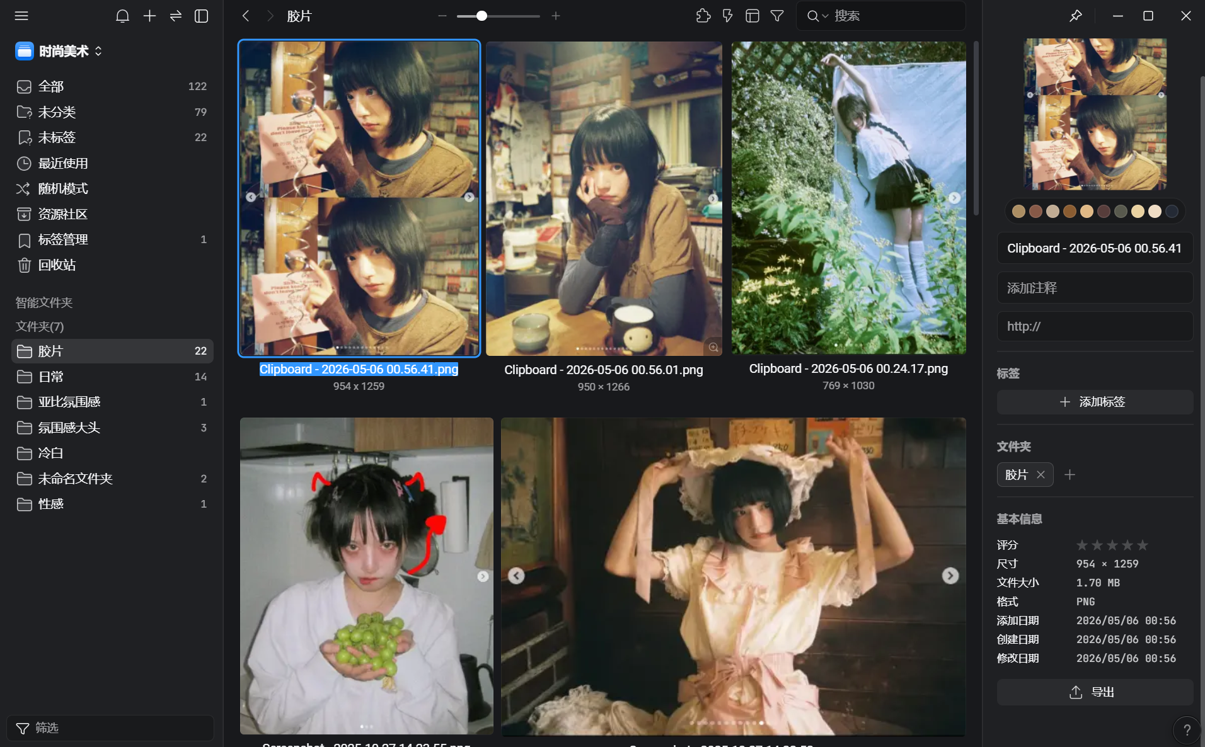
RESUME COPY
优势介绍页
熟悉eagle，lrc等照片分类储存软件
可放进简历的 bullet

